Slide 1
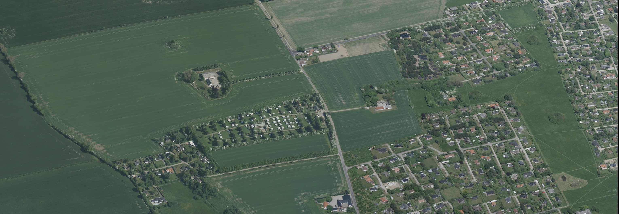
Forborgermøde
Planlægning for Rødvig Ferieby og Sommerhusområde ved Bastkær
I
Rødvig
Michala Lene Nystrøm
Flemming Rasch
teknik & miljø

Slide 2
Program for aftenen
Forborgermøde den 16. marts 2023, kl. 19 – 21 i Rødvig Ferieby
Velkomst v. formand for Plan, Miljø og Teknik Flemming Petersen
Planer og planproces v. planlægger Michala Nystrøm og Flemming Rasch
Rødvig ferieby v. Rødvig Ferieby
Sommerhusområde ved Bastkær v. Planet Huse
Spørgsmål og debat
Opsamling og afrunding v. formand for Plan, Miljø og Teknik Flemming Petersen
Tak for i aften ☺

Slide 3
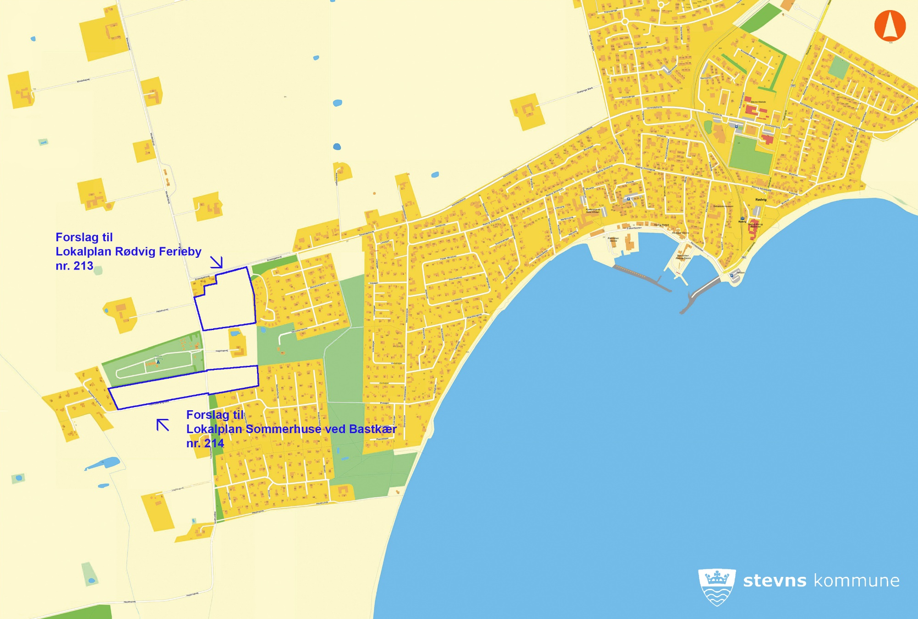

Slide 4
Processen og hvor er vi i processen?
Politisk igangsætning af planprocesserne d 7. februar 2023
Forborgermøde 16. marts 2023
Udarbejdelse af kommuneplantillæg/§ 23c høring og lokalplan
Politisk behandling og godkendelse af forslag i august/september 2023
Offentlig høring i 8 uger og borgermøde
Behandling af indsigelser, forslag og bemærkninger
Politisk behandling og vedtagelse af planforslag i januar 2024
Offentliggørelse - klagefrist 4 uger

Slide 5
Det danske plansystem
planloven
Lokalplaner
Udvalget for Plan, Miljø og Teknik
Kommuneplanlægning
Stevns Kommunalbestyrelse
Landsplanlægning
Indenrigs- og Boligministeriet
Bolig- og Planstyrelsen
(landsplanredegørelse, direktiver og de statslige interesser)

Slide 6
Lidt forskellige planprocesser
Rødvig Ferieby
Området ligger i Kommuneplanramme 4 R2 - Ferie og fritid Strandgabsvej I, som udlægger området til feriecenter i form af hotel eller campingplads med tilhørende servicebygninger, restaurant, kiosk og lignende. Bygninger kan opføres i 1 etage og maks. 4 meter
Udarbejder et Kommuneplantillæg og § 23C, da højden på byggeri ændres fra 4 til 7 meter
Lokalplan
Miljøscreening
Sommerhusområde ved Bastkær
Området ligger i Kommuneplanramme 4 S4 – Bastkær, som udlægger området til maks. 25 sommerhuse
Lokalplan
Miljøscreening

Slide 7
Hvad regulerer en lokalplan
Hvad kan man med en lokalplan?
Den fremtidige anvendelse af området
Bebyggelsens omfang og placering – hvor stort og hvor
Udseende – hvordan skal bebyggelsen se ud
Anvendelse – hvad kan byggeriet bruges til
Værdifuld beplantning, hegning og friarealer
Stier, veje og parkering
Krav om grundejerforening
Forudsætninger
Hvad kan man ikke med en lokalplan?
Lovlige eksisterende forhold
Ejerforhold
Handlepligt
Rækkefølge
Adfærdsregulere

Slide 8
Lokalplan 213 Udvidelse af Rødvig Ferieby

Slide 9
Baggrund og formål med lokalplan 213
Hvorfor skal vi lave lokalplanen?
Rødvig Ferieby har købt og inddraget et areal på ca. 3 ha til den eksisterende ferieby med det formål at etablere flere feriehytter med henblik på at øge overnatningskapaciteten i området.
Lokalplanen skal give mulighed for en udvidelse af feriebyen med 45 nye feriehuse, en ankomstbygning på 552 kvm, en wellnessbygning på 300 kvm samt et familiehus på 300 kvm. Derudover mindre tilhørende bygninger.

Slide 10
Lokalplan 214 Sommerhuse ved Bastkær

Slide 11
Baggrund og formål med lokalplan 214
Hvorfor skal vi lave lokalplanen?
Planet Huse ønsker at udvikle arealet til sommerhusområde.
Formålet med lokalplanen er at muliggøre opførelse af 25 sommerhuse på maks. 150 kvm. Lokalplanen skal derudover sikre, at sommerhusområdet afskærmes mod kysten af et plantebælte og at de stynede pile på sydsiden af vejen fastholdes.

Slide 12
Input til lokalplanerne
Hvordan vil feriebyen og sommerhusområdet påvirke de omkringliggende naboer og andre i byen?
Hvad skal der tages højde for med hensyn til trafik og tilkørselsforhold?
Hvad er vigtigt i forhold til farver, materialer, taghældning, belysning og beplantning?
Hvad er vigtigt at lægge vægt på i forhold til mødet med det øvrige Rødvig?
Er der særlige hensyn, der bør inddrages i planlægningen?

Slide 13
Input til planprocessen
Send på e-mail: lokalplan@stevns.dk
Eller på postadressen:
Stevns Kommune
Rådhuspladsen 4
4460 Store Heddinge
Vi skal have dem senest tirsdag d. 11. april 2023
Tak for i aften ☺

